Slide 1

Didaktik des Deutschen II
Johannes Köck
koeck@mail.muni.cz
Sommersemester 2018
4. Einheit
13.03. 2018

Slide 2
VERFAHREN ZUR ERSCHLIESSUNG VON TEXTEN:
LESESTRATEGIEN
Textsorte bestimmen und Leseerwartungen aufbauen,
Hypothesen bilden, Vorhersagen machen,
Textaufbau und Gliederung erkennen,
Fragen an den Text stellen,
Zusammenfassung

Slide 3
Frage 2: Methoden des Fremdsprachenunterrichts im Überblick
2) Direkte Methode
Gegenmodell zur Grammatik-Übersetzungs-Methode
Nachahmung + Induktion, entdeckendes Lernen
Ziel Beherrschung der gesprochenen Sprache!
Induktives Vorgehen bei Grammatik
Natürliches Spracherwerb als Vorbild
Einsprachigkeit

Slide 4
3) Audiolinguale Methode
Behaviorismus (Gewohnheit)→ Hören + Sprechen im Vordergrund
Fehler vermeiden
Strukturalismus (Muster)
Nachsprechen/Einsprachigkeit/
Substitutionsdrill, Nachsprechen, Drill, memorieren sprachlicher Muster,
Induktive Methode/Situative Einbettung von Grammatik
Sprache benutzen statt erklären

Slide 5
4) Audiovisuelle Methode
Weiterentwicklung der audiolingualen und direkten Methode
Auch die visuellen Medien sind relevant
Verbindung von Ton+ Bild (Schere vermeiden)
Analoger Medienverbund+ Medienkompetenz
4. 1 Definition
Hör-Sehverstehen ist die Fähigkeit fremdsprachliche Inhalte bildgestützt verstehend zu hören und zu sehen.

Slide 6
Textauswahl:
lernerInnenbezogene Kriterien
Rücksichtnahme auf individuelle Kenntnisse,
Vielfalt der Kontextbezüge,
interessante Texte, Neues oder Bekanntes in verfremdeter
Form,
an Vorwissen anknüpfen,
Mitspracherecht bei der Auswahl von Texten.

Slide 7
textbezogene Kriterien
es sollten bevorzugt authentische Texte sein,
natürliche Komplexität, d.h. das Nebeneinander von komplexen
und einfachen Sätzen,
Themenvielfalt,
ästhetische Gestaltung,
Ausgewogenheit in der Länge,
jede Textart ist für den Einsatz im FSU geeignet.
Textsortenvielfalt!

Slide 8
lernzielbezogene Kriterien
man sollte nie zu viel mit einem Text erreichen wollen,
Texte sollten nicht (nur) als Impulsgeber benützt
werden, sondern das Hauptziel ist die Sinnentnahme,
Techniken und Strategien der Sinnentnahme anwenden.

Slide 9
Authentische Texte
haben eine Intention / Funktion,
d.h. sie wollen etwas mitteilen
haben einen Adressaten in der Realität
haben eine bestimmte Form („Lay-out“)
haben eine für die Textsorte charakteristische Sprache/ charakteristischen Stil

Slide 10
AUTHENTISCHE LESETEXTE
Zeitungstexte
Literarische Texte
Werbetexte / Prospekte / Plakate
Hinweistafeln / Aufschriften /
Verordnungen
Formulare
Fahrkarten / Fahrpläne
Speisekarten
Inserate / Anzeigen
Graphiken / Statistiken / Tabellen
......................................................

Slide 11
WIE WERDEN TEXTE GELESEN?

Slide 12
Leseinteresse: Worum geht es?
Leseziel: sich einen Eindruck verschaffen
Lesestil: Orientierendes Lesen
Überblick über Text und Textinhalt. (Überschriften, Abschnitteinteilung),
bei Lesetexten sind u.U. Visualisierungen hilfreich).

Slide 13
Leseinteresse: Was ist wesentlich?
Leseziel: das Wesentliche erfassen
Lesestil: Kursorisches Lesen:
Man folgt dem Textaufbau und versucht die wichtigsten Aspekte des Inhalts zu erfassen.

Slide 14
Leseinteresse: Was interessiert mich?
Leseziel: die relevante Information herausfinden
Lesestil: Selektives Lesen:
Hier wird nach bestimmten Informationen oder/und
Zeichen, wie Namen, Zahlen etc. gesucht.

Slide 15
Leseinteresse: Jedes Detail ist wichtig
Leseziel: genaues Wissen
Lesestil: TotalesLesen:
Verstehen möglichst aller Informationen, jedes Detail
wird gelesen

Slide 16
Leseinteresse: Eine (kritische) Auseinandersetzung
Leseziel: Eine Auseinandersetzung mit dem Text
Lesestil: Argumentatives Lesen:
Eine intensive (kritische) Beschäftigung /Auseinandersetzung mitdem Textinhalt über den Akt des Lesens hinaus.

Slide 17
Leseinteresse: Ästhetischer Genuss
Leseziel: Unterhaltung, Freude
Lesestil: Ästhetisches Lesen:
Ein Text wird ohne „Absicht“ gelesen.

Slide 18
ANALYTISCHES LESEN
Suche X im Bereich von:
Lexik
Syntax
Semantik
Pragmatik
Morphologie
Choreographie wie beim
Authentischen Lesen

Slide 19
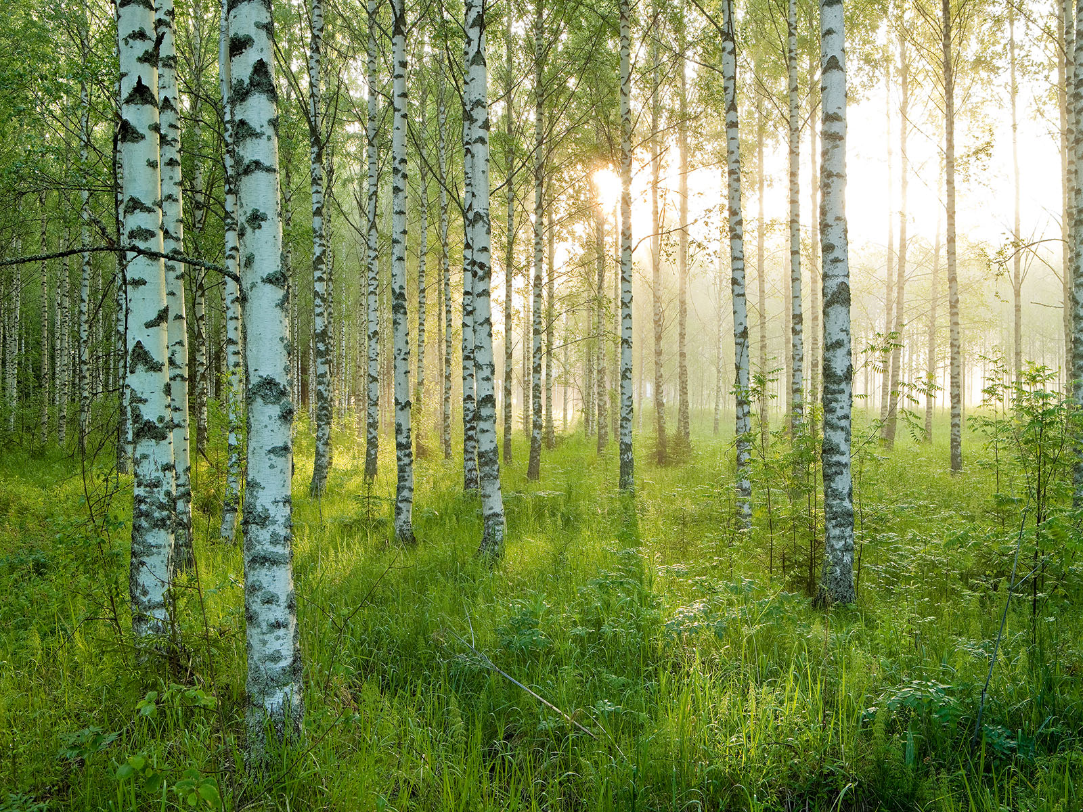
ARBEIT MIT LESETEXTEN/EIGENES NEUES BEISPIELE

Slide 20
Didaktisierung zu Wir lernen Deutsch von Nelli Kossko (Quellen siehe Literaturverzeichnis)
1) Biographische Recherche (4er-Gruppen)
Recherchieren Sie biographische Informationen zu Nelli Kossko.
Ist ihre Biographie typisch für russlanddeutsche Autor_innen?
Stellen Sie auch Vergleiche zu anderen russlanddeutschen Lebensgeschichten an und informieren Sie sich in der Anthologie Der misstrauischen Sonne entgegen (Навстречунедоверчивомусолнцу).

Slide 21
) Bildimpuls (2er-Gruppen)
Beschreiben Sie das nachfolgende Bild.
Was können Sie sehen? Aus welcher Zeit könnte das Schwarz-Weiß-Foto stammen? Was ist zu sehen?
Stellen Sie sich vor, Sie beschreiben das Bild einer „blinden“ Person, achten Sie auf die Details und machen Sie sich Notizen.
Bereiten Sie eine kurze Präsentation vor. Folgende Redemittel helfen Ihnen.
Auf dem vorliegenden Schwarz-Weiß-Foto (mit dem Titel…) ist/sind… zu sehen
Im Vordergrund/Hintergrund/Zentrum des Bildes /befindet sich, befinden sich, … ist/sind … zu sehen, kann man …sehen
In der oberen/unteren Bildhälfte Bildes /befindet sich, befinden sich, … ist/sind … zu sehen, kann man …sehen
Am rechten/linken/ Bildrand befindet sich, befinden sich, … ist/sind … zu sehen, kann man …sehen
Versuchen Sie nun, das Foto zu interpretieren. Wie ist die Stimmung/Atmosphäre? Was denken die Schüler_innen, was die Lehrerin?

Slide 22
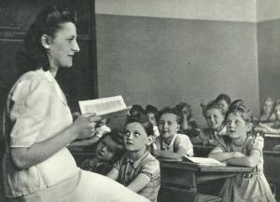

Slide 23
3. Assoziogramm Lernen
Lernen
.
.
.
.

Slide 24
4) Lesen und Fortschreiben der Einleitung (Einzelarbeit und Gruppenarbeit)
Lesen Sie nun den Anfang des Textes Wir lernen Deutsch und machen Sie sich während des Lesens Notizen. In welcher Zeit könnte der Text handeln?
Diskutieren Sie in der Gruppe, wie der Text weitergehen könnte. Warum glauben Sie das?
Schreiben Sie den Text jetzt gemeinsam um. 1 Person schreibt, 2 Personen helfen beim Formulieren und 1 Person beobachtet den Prozess und macht sich Notizen.

Slide 25
Wir lernen Deutsch
von Nelli Kossko
Es war wieder Herbst geworden. Wir mussten zur Schule, jetzt kam ich schon in die fünfte Klasse. Mir war bange davor, als ich am ersten September, dem ersten Schultag, frühmorgens einsam durch den Wald lief – das neue Fach Deutsch ließ mir einfach keine Ruhe. Ob sich nun die Russenkinder wieder daran erinnern würden, dass ich eine Deutsche bin? Jetzt, wo alle Deutschen außer uns weg waren, hatte sich die Lage etwas beruhigt, man hatte offensichtlich etwas vergessen, dass ich etwas anderes war als die übrigen, und schon fast ein ganzes Jahr hatte ich ein erträgliches, ja fast sorgloses Leben, was mein Deutschtum betraf. Und nun dieses Fach! Meine Vorahnungen erfüllten sich: […]

Slide 26
5) Lesen und Besprechen des gesamten Textes
Wovon handelt der Text, was beschreibt die Autorin? Gefällt Ihnen der Text? Warum (nicht)?
Haben sich Ihre Vermutungen bestätigt (Wie geht der Text weiter?)
Warum lässt das neue Fach Deutsch der Hauptperson einfach keine Ruhe?
Was könnte die Protagonistin meinen, wenn sie sagt Schon fast ein ganzes Jahr hatte ich ein erträgliches, ja fast sorgloses Leben, was mein Deutschtum betraf?
Warum wollen die Kinder nicht Deutsch lernen?
Wie „überzeugt“ die Lehrerin sie schließlich von der Wichtigkeit, Deutsch zu lernen? Verwendet sie ein gutes Argument?
Warum lacht die Hauptfigur über den Satz Die Deutschen haben auf die Partisanen geschissen? Warum spricht sie plötzlich Deutsch?
Warum spricht sie bewusst mit russischem Akzent und versteckt ihre Deutschkenntnisse?

Slide 27
Am Ende des Textes wird noch ein anderes „Ereignis“ angesprochen:
Nach dem Unterricht wurden wir auf die Kolchosfelder getrieben, wo wir Ähren sammeln mussten. Keinen störte es, dass nicht nur diese Ähren, sondern der größte Teil des geernteten Getreides unter freiem Himmel verfaulte- wir mussten in jedem Fall unser Soll erfüllen. Aber auch nach Hause durften wir nicht einmal ein paar Ähren mitnehmen, denn diesbezüglich wurden schon lange vor dem Krieg Gesetze erlassen, die sehr strenge Strafen- bis zur Gefängnishaft auch für Kinder ab 14- vorsahen. So hungerten wir weiter, während Tausende von TonnenGetreide in der Kolchose verfaulten.
Was wird hier beschrieben? Warum dürfen die Kinder kein Getreide mit nach Hause nehmen, müssen hungern, während das geerntete Getreide verfault?! Stellen Sie auch Recherchen in Büchern und im Internet an.

Slide 28
6.) Zusätzliche Aufgaben
Die Kinder in der Klasse haben Probleme mit der deutschen Aussprache. Überlegen Sie, was typische Ausspracheschwierigkeiten russischsprachiger Deutschlernender sind. Und was sind typische Probleme deutschsprachiger Russischlerner_innen bei der Aussprache?
Finden Sie alle (richtigen und falschen) Partizip II- Formen im Text und verbessern Sie diese notfalls.
Verwenden Sie eine Grammatik Ihrer Wahl und wiederholen Sie das Partizip II.
Verfassen Sie als Hausaufgabe einen Text Ich lerne …(Deutsch/Russisch/Englisch/Französisch, Spanisch, Arabisch…etc.), in dem Sie von Ihren Lernerfahrungen sprechen. Wie viele Sprachen werden in Ihrer Klasse/Ihrem Kurs gesprochen?! Finden Sie es heraus! Schreiben Sie einen Text auf Deutsch und einen in einer anderen Sprache.
Sie können auch zu weiteren Themen schreiben: Klavier spielen, wie sie Fahrrad fahren lernten, etc. Seien sie kreativ! ☺

Slide 29
Machen Sie Interviews, die Sie aufzeichnen, in Ihrer Familie. Wenn Sie (noch) Großeltern haben, fragen Sie diese, ob sie ähnliche Erfahrungen wie Nelli Kossko gemacht haben.
Ansonsten können Sie einen russlanddeutschen Verein in Ihrer Stadt kontaktieren und um ein Interview bitten. Präsentieren Sie ihre Resultate in der nächsten Stunde und diskutieren Sie diese.
Interviewen Sie zum Vergleich auch ihre Eltern und Geschwister und fragen sie, welche Erinnerung sie an einen ersten Sprachunterricht haben (Deutsch, Englisch, Chinesisch, etc.).
Schreiben Sie gemeinsam einen kleinen Sketch zu einer Deutschstunde. Eine Gruppe verfasst ein Stück, das in der früheren Zeit spielt und die andere eines, das eine aktuelle Unterrichtssituation zeigt.
Sehen Sie das Video https://www.youtube.com/watch?v=11nA4fNwvBQ&t=86s
Schule früher vs. heute. Was hat sich verändert? War früher alles besser? Oder vielleicht alles schlechter? Vergleichen Sie das Video auch mit den Inhalten ihres Theaterstückes.

Slide 30
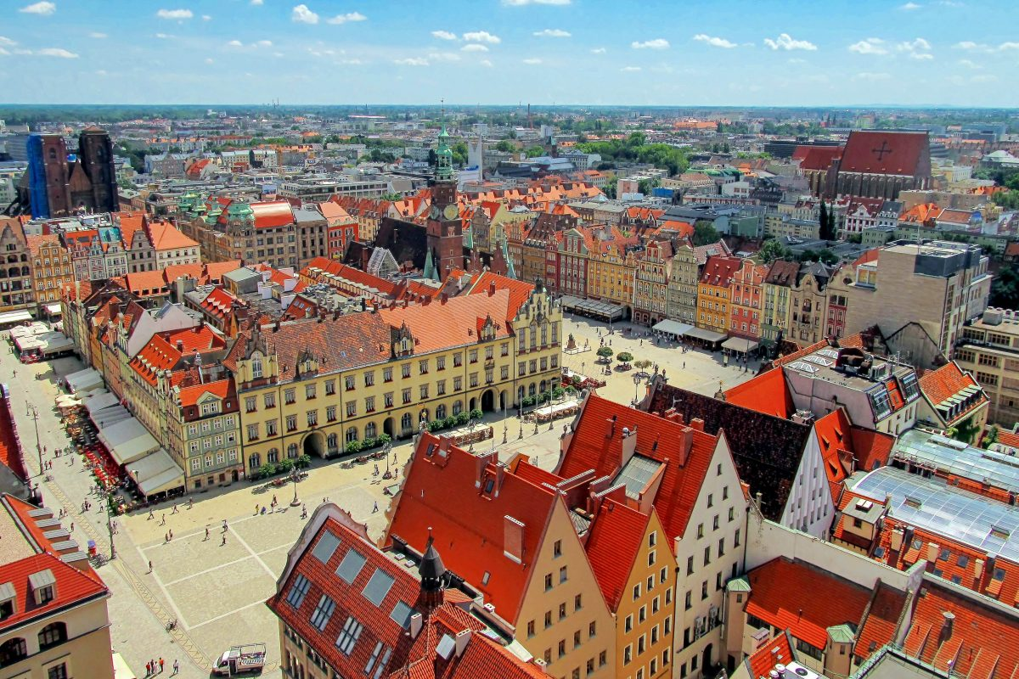
Marktplatz der Ideen
Welche Texte habt ihr mitgebracht?
Überlegt euch Möglichkeiten der Didaktisierung: Erstellt in Gruppen Didaktisierungen zu einem Herz- und einem Zitronen-Text

